Slide 1
















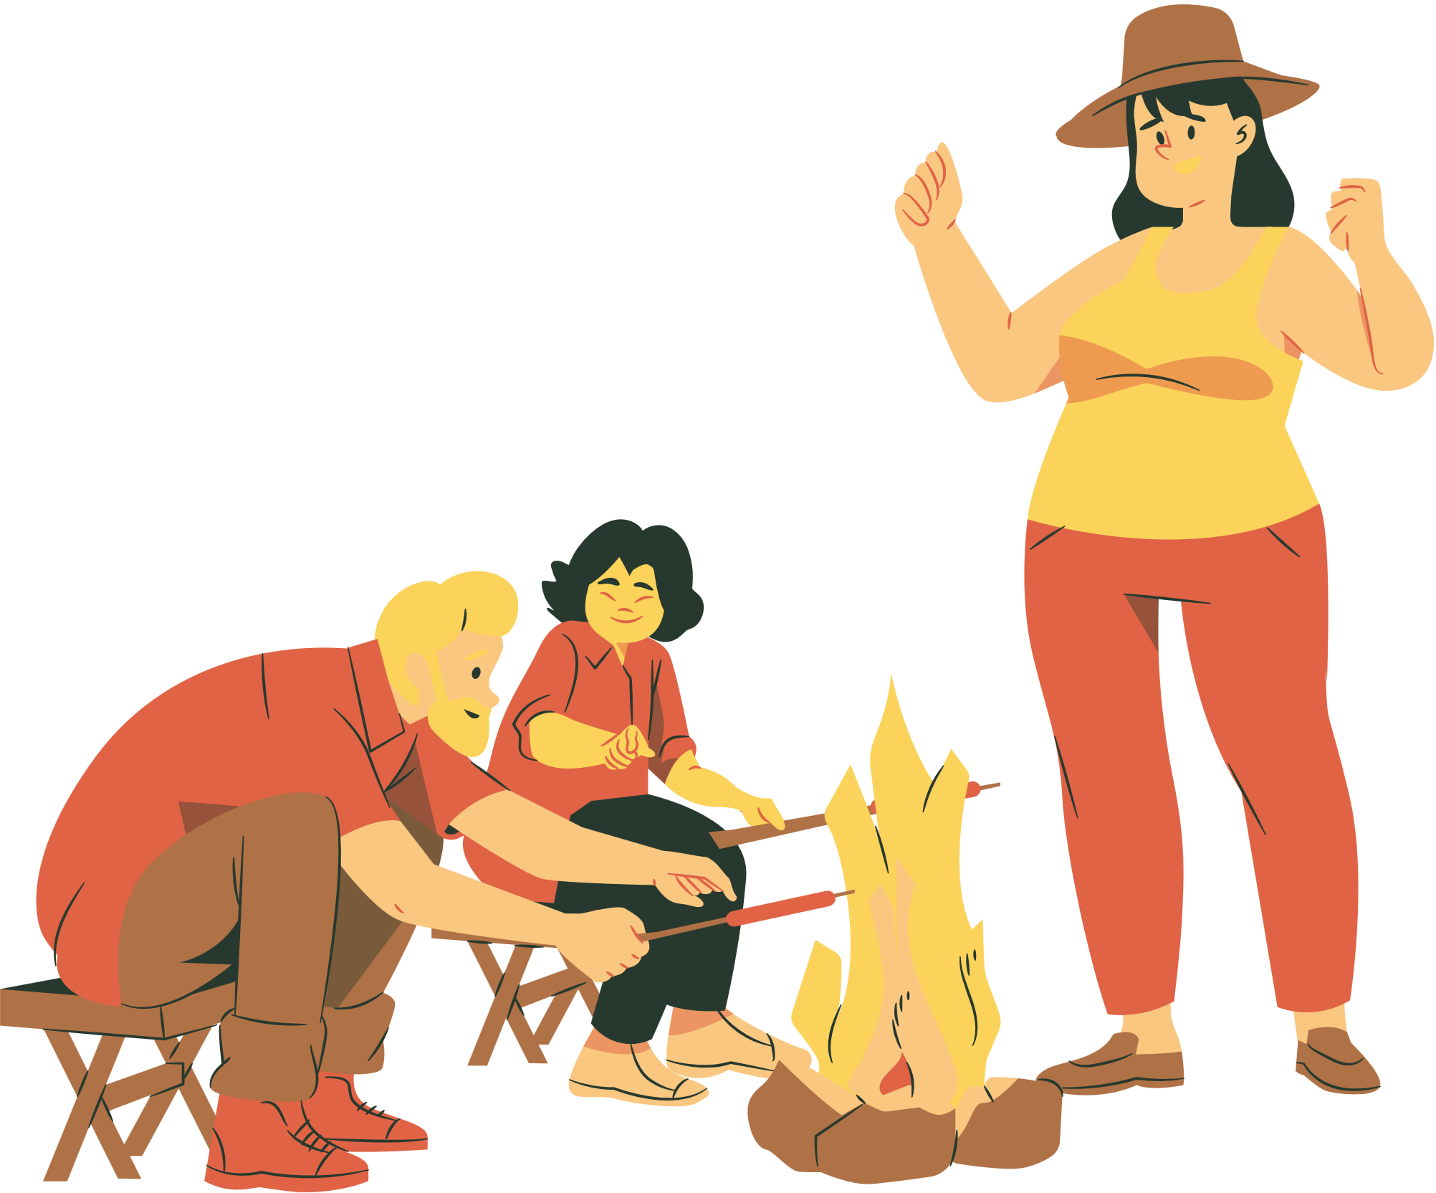








Slide 2








Slide 3


Nêu những điều em biết về cách quan sát phong cảnh để tìm ra một số đặc điểm nổi bật của phong cảnh.

Slide 4



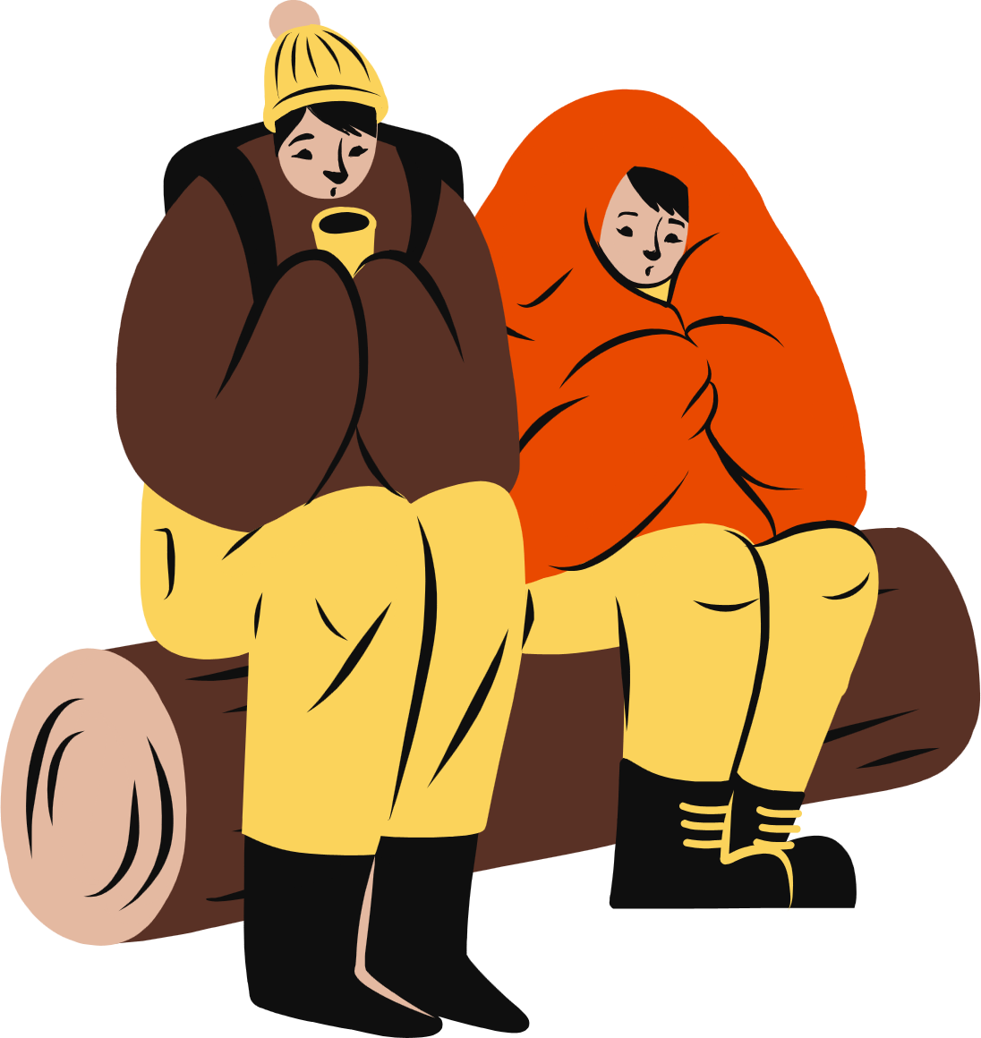



Slide 5



Chọn 1 trong 2 đề dưới đây:
Đề 1: Tả một cảnh ao hồ, sông suối ở quê hương em hoặc ở nơi gia đình em sinh sống.
Đề 2: Tả một cảnh biển đảo em đã được thấy tận mắt hoặc xem trên phim ảnh.

Slide 6
I. Lập dàn ý

Slide 7



1. Dựa vào kết quả quan sát trong hoạt động Viết ở Bài 12, lập dàn ý cho đề bài đã chọn.
Mở bài
Thân bài
Kết bài
Nêu những ý giới thiệu bao quát về phong cảnh theo cách mở bài trực tiếp hoặc gián tiếp.
Liệt kê nội dung miêu tả theo một trong các trình tự:
Theo không gian: Tả lần lượt từng phần hoặc từng vẻ đẹp của phong cảnh theo trình tự từ gần tới xa, từ thấp lên cao, từ trái sang phải,...
Theo thời gian: Tả sự biến đổi hoặc đặc điểm của phong cảnh trong những thời gian khác nhau (các buổi trong ngày, các mùa trong năm,...).
Theo không gian kết hợp thời gian: tả sự đổi thay của từng sự vật, hiện tượng… trong những thời điểm khác nhau
Lưu ý:
– Đặc điểm của phong cảnh cần được cảm nhận bằng nhiều giác quan.
- Tập trung miêu tả những sự vật, hiện tượng,... nổi bật.
Nêu suy nghĩ, nhận xét hoặc tình cảm, cảm xúc đối với phong cảnh được miêu tả theo cách kết bài mở rộng hoặc không mở rộng.

Slide 8




Mở bài trực tiếp
Mở bài
Giới thiệu bao quát về phong cảnh
Mở bài gián tiếp
Theo không gian: Tả lần lượt từng phần hoặc từng vẻ đẹp của phong cảnh theo trình tự từ gần tới xa, từ thấp lên cao, từ trái sang phải,...
Thân bài
Liệt kê nội dung miêu tả theo một trong các trình tự
Theo thời gian: Tả sự biến đổi hoặc đặc điểm của phong cảnh trong những thời gian khác nhau (các buổi trong ngày, các mùa trong năm,...).
Nêu suy nghĩ, nhận xét hoặc tình cảm, cảm xúc đối với phong cảnh được miêu tả theo cách kết bài mở rộng hoặc không mở rộng.
Theo không gian kết hợp thời gian: tả sự đổi thay của từng sự vật, hiện tượng… trong những thời điểm khác nhau
Kết bài

Slide 9
Ví dụ
Mở bài: Trường Sa là một quần đảo của Việt Nam. Em đã được nhìn thấy quần đảo Trường Sa trên tivi.
Thân bài:
+ Theo không gian: Quần đảo Trường Sa là tập hợp rất nhiều đảo, các đảo nằm chi chít lại với nhau trên bản đồ nhưng thực tế phải mất nhiều thời gian di chuyển giữa các đảo…
+ Theo thời gian: Quần đảo Trường Sa sáng sớm và hoàng hôn đều chói lọi bởi ánh Mặt Trời chiếu vào mặt biển. Các đợt gió cả ngày liên tục thổi vào đảo; ngày mưa bão gió thường rất to và mưa nhiều; cỏ cây thường phải mọc rất chắc chắn để chịu được gió thổi; trên đảo thường thấy rõ nhất là mùa mưa và mùa khô.
+ Theo không gian kết hợp với thời gian: Những lúc lặng gió, cây cối sừng sững như những người lính, lúc gió nổi, tán cây nghiêng mình như những cô gái múa ba lê; Những lá cờ Tổ quốc lúc gió to phất phới, quật phần phật.
Kết bài: Em yêu và tự hào về quần đảo Trường Sa của Tổ quốc; Em muốn kể cho các bạn nghe về vẻ đẹp của Trường Sa; Em sẽ tìm đọc thêm nhiều hình ảnh, bài viết giới thiệu cảnh đẹp ngoài quần đảo Trường Sa, Hoàng Sa của Việt Nam.

Slide 10
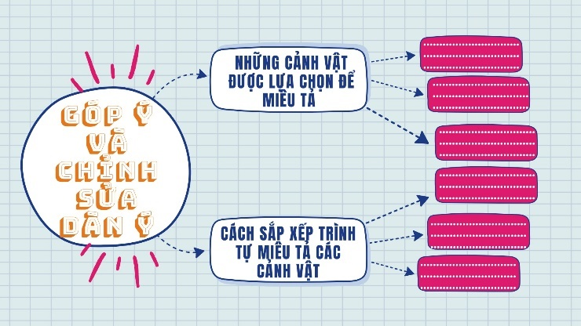
2. Góp ý và chỉnh sửa dàn ý.

Slide 11


Slide 12
Tìm đọc sách báo viết về núi, hang động, đại dương, các hành tinh trong hệ Mặt Trời,... hoặc hiện tượng trong thế giới tự nhiên (núi lửa phun trào, lốc xoáy, mưa đá,...).

Slide 13


